Slide 1
1. 블럭다이어그램은 잘 만드셨는데 전체 동작 설명이 추가되어야 할거 같아요. (수정 중 5p) 2. counter_4, clk_div를 만든 이유도 설명이 되어야 합니다. 3. 페이지 12에서 1khz출력에 대해 시간 검증된 부분도 설명이 추가되면 더 좋겠죠 4. adder 입력 a,b에 따른 sum값 과 fnd 입력 sum값을 최종 출력 fnd display되는 과정이 시뮬레이션으로 설명이 되면 더 좋겠습니다. 수고하셨습니다.
피드백

Slide 2
Top_adder simulation
온디바이스 AI 이준형

Slide 3
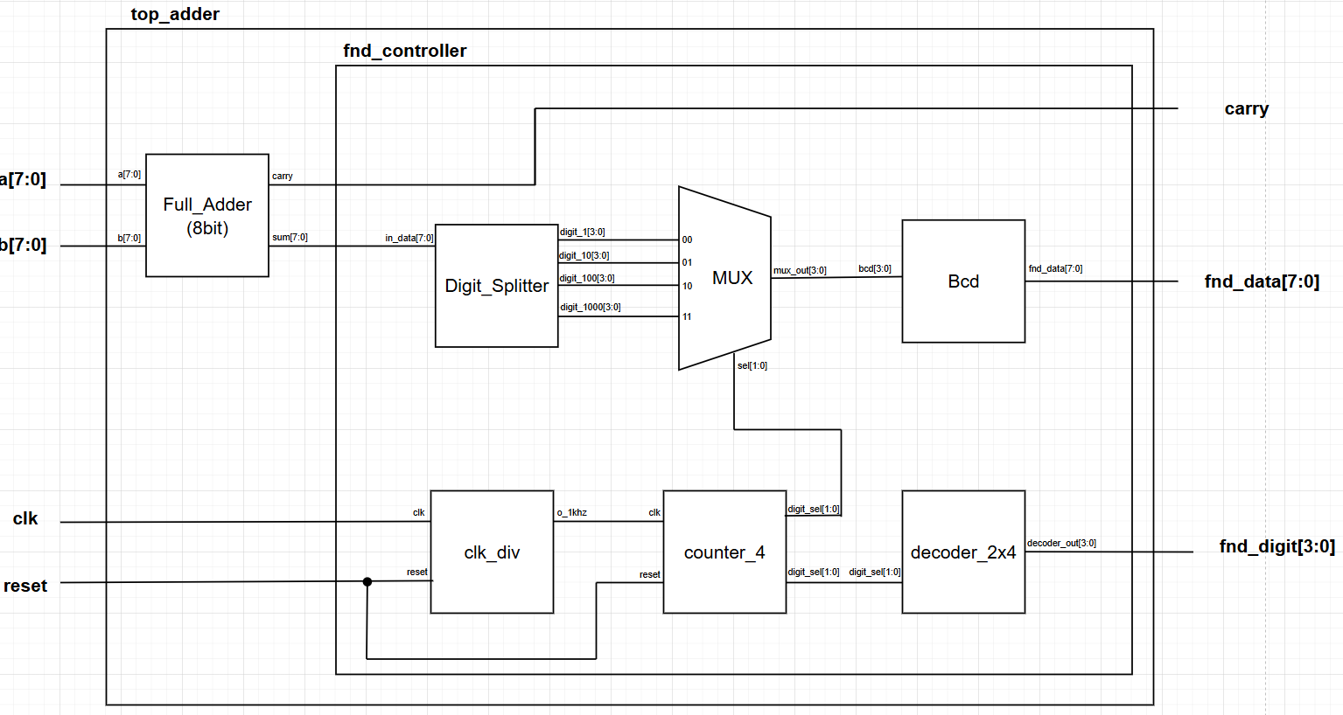
Top Adder Block Diagram
설계 목표:
입력 a,b에 대해 합 연산을 한 뒤 fnd display에 10진수로
출력하게 설계를 진행함

Slide 4
Top Adder Block Diagram
top_adder:
1. Input a, b(8bit)에 대해 Full_Adder는 합 연산을 진행한 뒤
Output sum, carry를 출력함.
2. carry는 top_adder의 Output으로 나오며 sum은 fnd displa에 자리 수와 주사율을 조절하기 위해 fnd_controlle에서 한번 제어함.

Slide 5
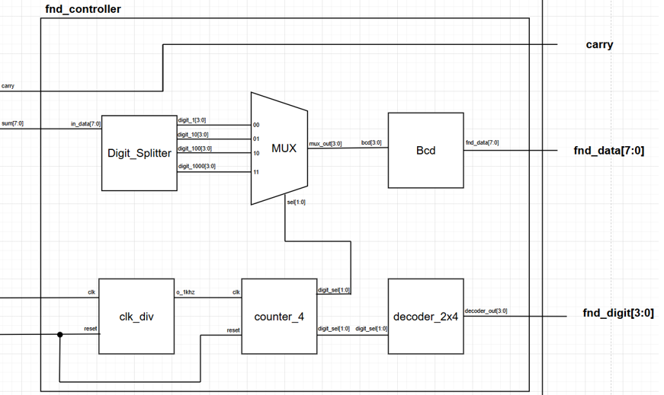
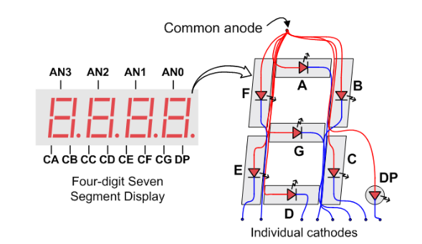
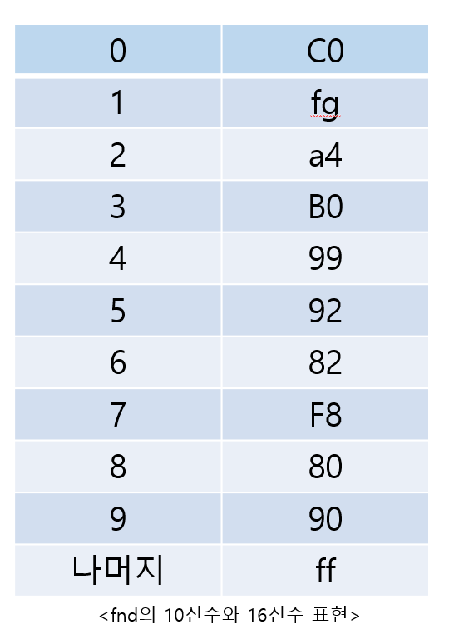
Top Adder Block Diagram
fnd_cotroller(fnd_data):
Full_Adder의 합이 digit_splitter에 Input 값으로 들어오며 10진수에 대해 1의 자리에서 1000의 자리의 값으로 분리하여 MUX에 출력함
MUX는 카운터에서 받은 sel 값에
의해 Bcd로 정해진 자리수의 값을
출력함
Bcd는 sel에 의해 1~1000자리의 값 중 하나를 받아 fnd display에 숫자가 출력할 수 있게 값을 변환함

Slide 6
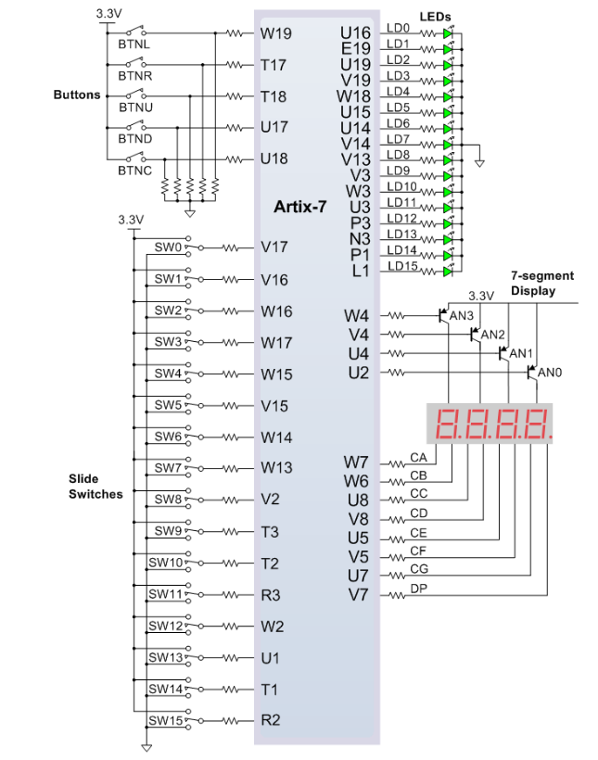
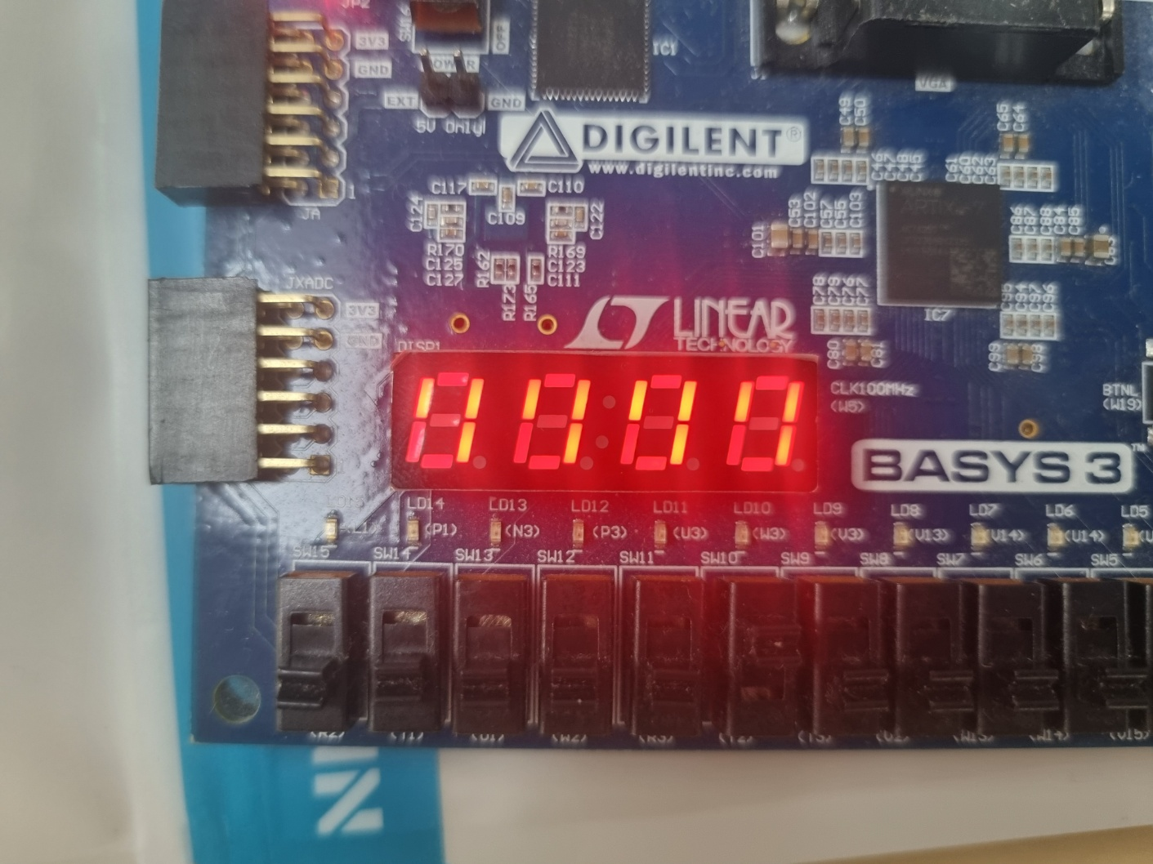
Top Adder Block Diagram
fnd display 자리 수 표시:
fnd display의 각 자리수를

Slide 7
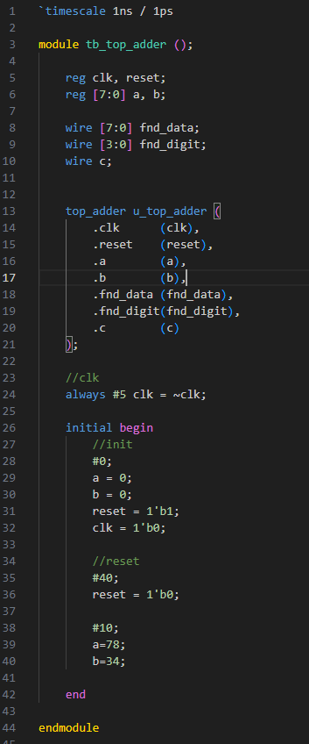
testbench
input & outout 선언
input: clk, reset, a, b
output: find_data, find_digit, c
top_adder에 input & output net연결
clk의 주기 설정 time 5ns마다 edge가 바뀜

Slide 8
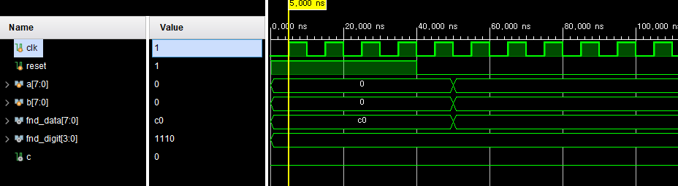
testbench
clk의 주기 설정 time 5ns마다 edge가 바뀜

Slide 9
testbench
input a, b, reset, clk에 대해 초기값 설정
reset은 40ns 이후에 1’b0이 되며
top adder의 동작 시행
a, b의 연산을 넣어
fnd_data가 의도한대로 작동하는지 확인하기 위해 임의의 data값 입력

Slide 10
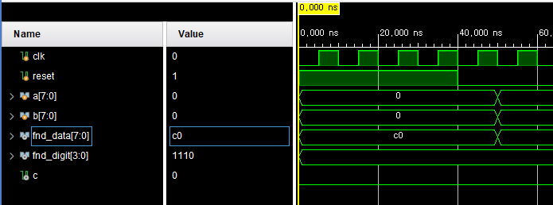
testbench
input a, b, reset, clk에 대해 초기값 설정

Slide 11
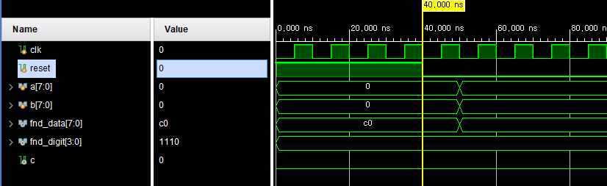
testbench
reset은 40ns 이후에 1’b0이 되며
top adder의 동작 시행

Slide 12
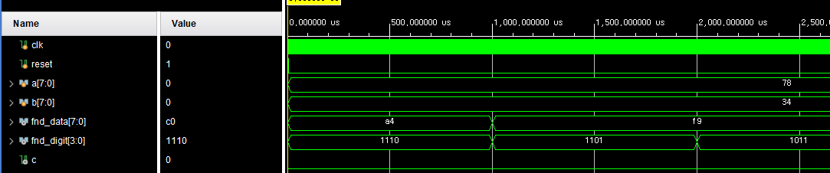
testbench
a, b의 연산을 넣어
fnd_data가 의도한대로 작동하는지 확인하기 위해 임의의 data값 입력

Slide 13
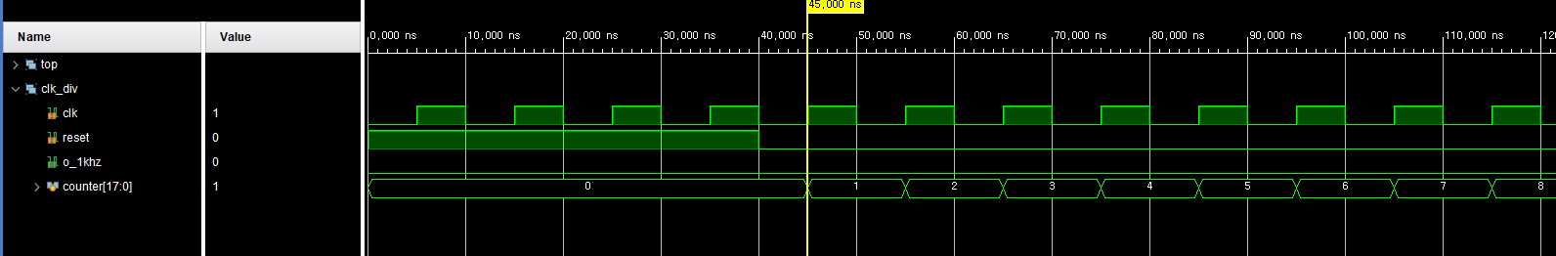
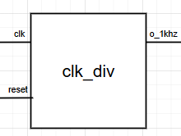
Simulation : clk_div
0ns – 40ns:
reset이 1을 유지하는 시간에 카운터가 동작하지 않는 것으로 reset에 대해 정상적인 동작을 보임
40ns - :
reset이 0을 유지하는 시간에 clk이 positive edge일 때
카운터 동작을 시행하는 것을 확인

Slide 14
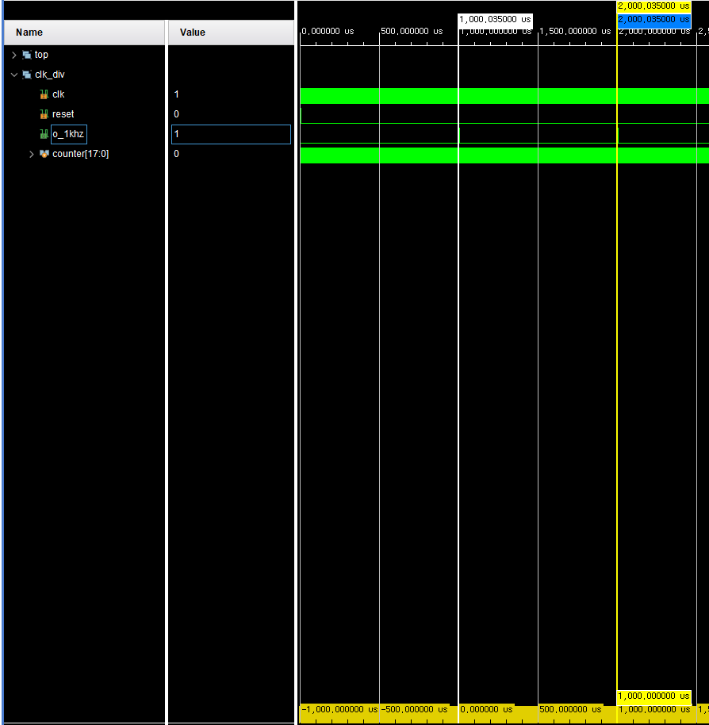
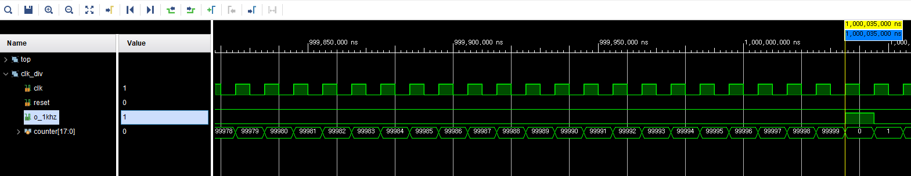
Simulation : clk_div
1,000,035ns - 2,000,035ns:
o_1khz는 0부터 99,999까지 카운팅 후
1 clk동안 1을 유지하는 것을 확인함

Slide 15
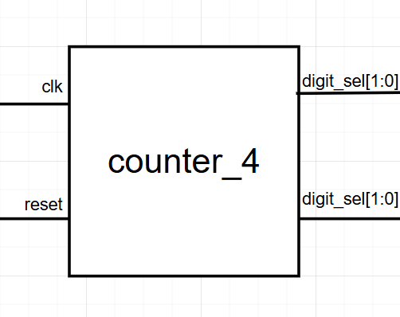
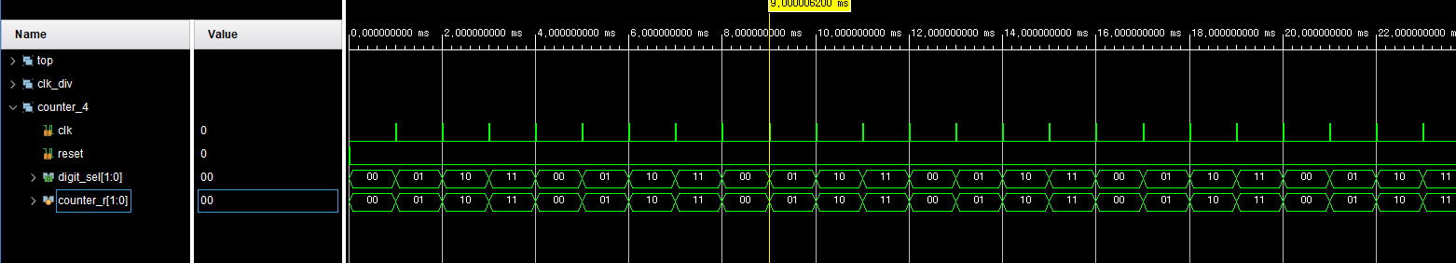
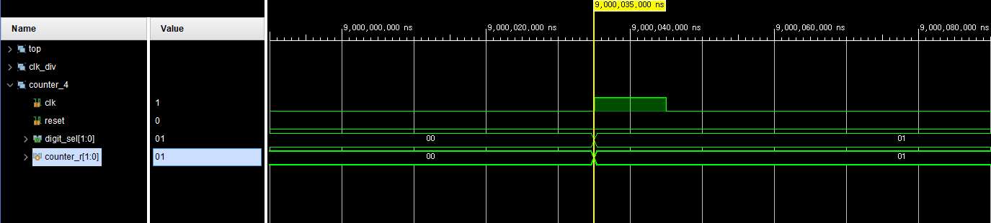
Simulation : counter_4
counter_r & digit_sel:
clk이 1이 될 때
counter_r이 1씩 증가하는 것을
확일 할 수 있음

Slide 16
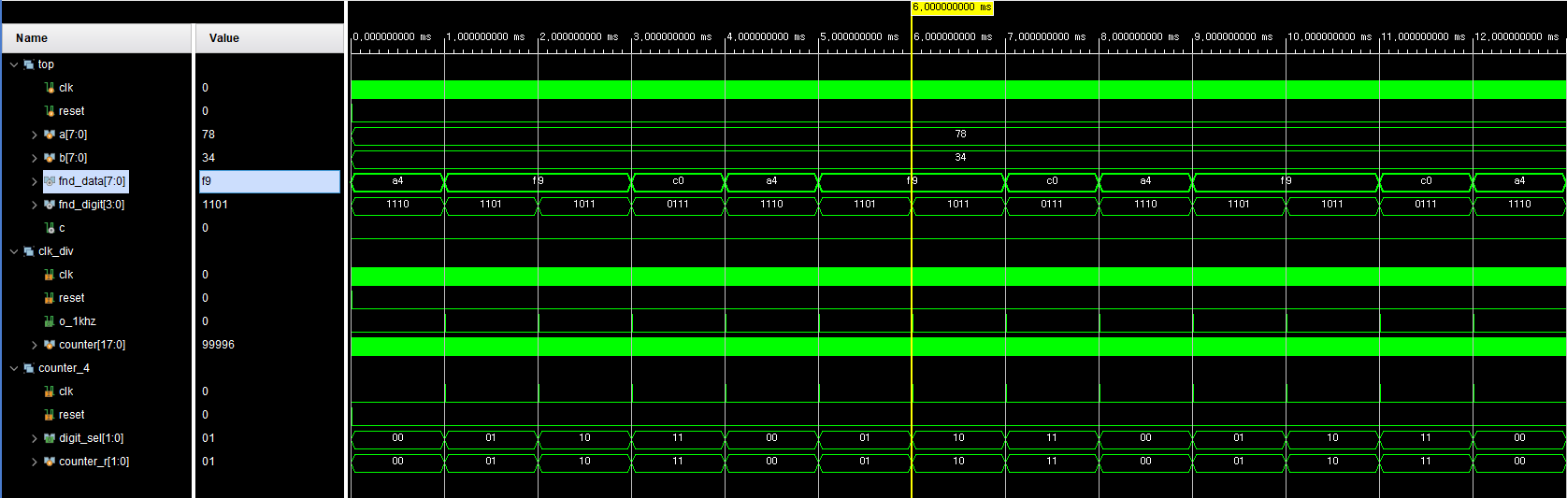
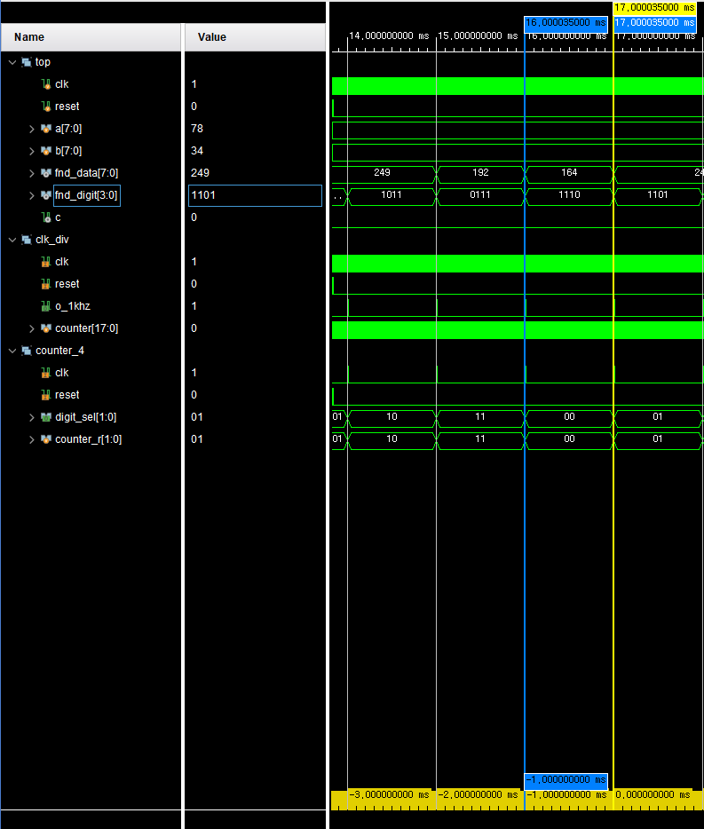
Simulation : top_adder
fnd_digit:
4’b1110, 4’b1101, 4’b1011, 4’b0111 순으로
반복하는 것을 확인할 수 있음
간격은 100,000ns로 확인함

Slide 17
Simulation : top_adder
fnd_data:
1의 자리: a4,
10의 자리: fg
100의 자리: fg
1000의 자리: c0
a,b의 합은 112이며 각 자리에 원하는 fnd display를 위한 비트로 변환된 모습을 보이고
일정한 반복을 보여줌

